Slide 1

Патерн "Відвідувач" на Ruby
Патерн "Відвідувач" – це один з найважливіших поведінкових патернів у програмуванні, який дозволяє додавати нові операції до існуючої ієрархії об'єктів без зміни структури цих об'єктів. Цей патерн є незамінним інструментом для розширення функціональності програм, а також для того, щоб зберегти код гнучким і легким для обслуговування.
підготувала Односум Анна КС31

Slide 2
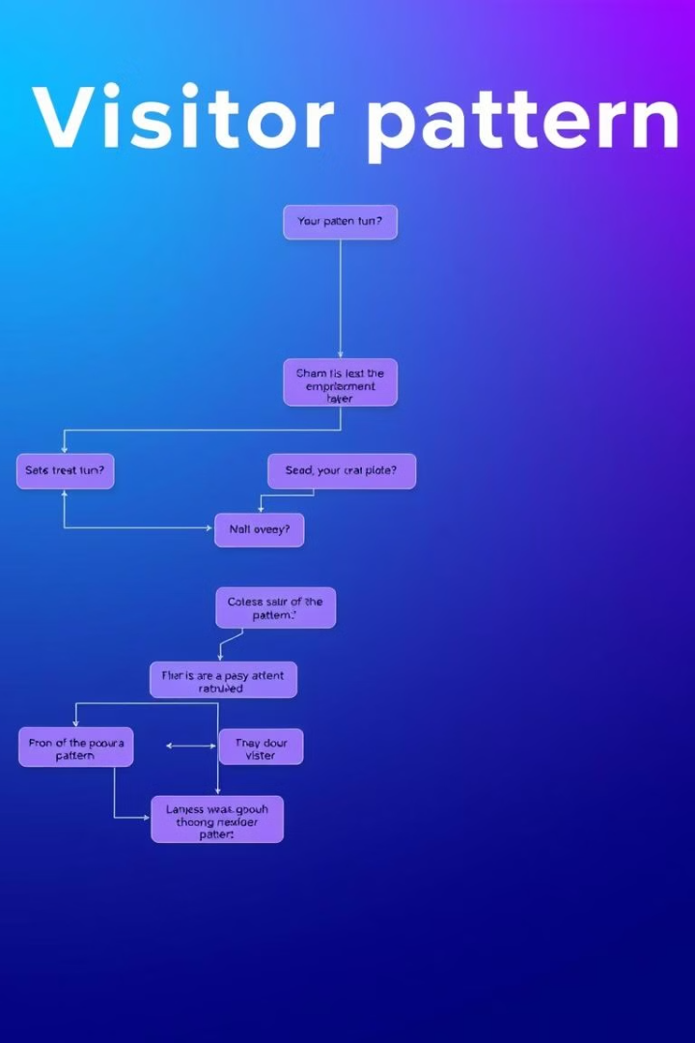
Визначення патерну "Відвідувач"
Патерн "Відвідувач" дозволяє визначити алгоритм, який можна застосовувати до різних типів об'єктів, не змінюючи структуру самих об'єктів. Цей патерн працює шляхом визначення окремого класу-відвідувача, який містить метод для кожного типу об'єкта, з яким він може працювати. Відвідувач "оглядає" об'єкти і виконує потрібні дії в залежності від їх типу.
1
Принцип Відділення
2
Гнучкість
базується на принципі відділення алгоритмів від структури даних. Це дозволяє змінювати алгоритм без необхідності зміни структури даних.
надає гнучкість у розширенні функціональності, дозволяючи додавати нові операції без зміни існуючого коду.
3
Відповідальність
розподіляє відповідальність між класами "відвідувач" і "елемент", роблячи код більш модульним.

Slide 3
Структура патерну "Відвідувач"
Складається з двох основних компонентів: "елементів" і "відвідувачів" :
Елементи
Відвідувачі
Метод accept
Це об'єкти, які мають метод accept, який приймає відвідувача. Приймаючи відвідувача, елемент делегує виконання операції відвідувачу.
Це класи, які реалізують метод visit для кожного типу елемента. Метод visit виконує певну дію над елементом. Відвідувач має доступ до внутрішнього стану елемента.
є частиною елемента. Він приймає відвідувача і викликає метод visit відвідувача для даного типу елемента.

Slide 4

Недоліки використання патерну "Відвідувач"
Незважаючи на свої переваги, патерн "Відвідувач" має і свої недоліки, які важливо враховувати при його застосуванні.
1
Складність
2
Неефективність
Реалізація патерну "Відвідувач" може виявитися складним завданням, особливо для великих ієрархій об'єктів.
може знизити ефективність виконання програми, оскільки для кожного відвідувача потрібно створити окремий клас.
3
Зміни в ієрархії
Зміни в ієрархії об'єктів можуть призвести до необхідності модифікації класів "відвідувач".

Slide 5
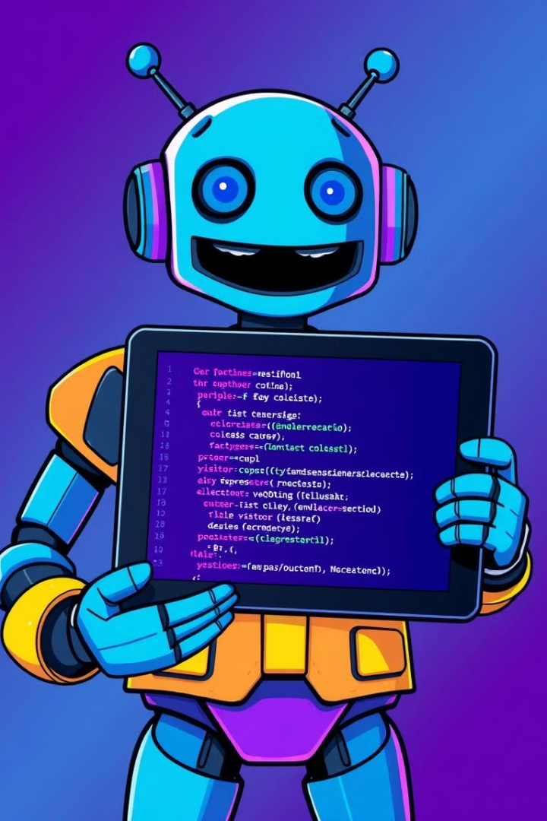
Реалізація патерну "Відвідувач" на Ruby
Реалізація патерну "Відвідувач" на Ruby досить проста. Щоб реалізувати цей патерн, потрібно визначити інтерфейс для елементів, інтерфейс для відвідувачів та реалізувати методи visit для кожного типу елемента.
Етап 1: Визначення інтерфейсу для елементів
Етап 2: Визначення інтерфейсу для відвідувачів
Етап 3: Реалізація методів visit для кожного типу елемента

Slide 6

Цей код демонструє шаблон "Відвідувач", який дозволяє виконувати різні операції з об'єктами працівників (звичайний працівник, менеджер, стажер) без зміни їхньої структури.
Клас Employee є базовим для працівників. Він зберігає ім'я та зарплату, а також має метод accept, який дозволяє відвідувачу виконувати дію над працівником.
Класи Manager і Intern успадковують Employee, але реалізують свої версії методу accept, викликаючи спеціальні методи для менеджерів і стажерів.
Інтерфейс EmployeeVisitor задає методи, які повинен реалізувати кожен відвідувач: для працівника, менеджера і стажера.
Клас SalaryCalculator розраховує зарплати. Він додає бонус менеджерам і залишає зарплату стажерів без змін.
Клас BonusCalculator рахує бонуси, де для кожного типу працівника застосовується різний відсоток.
Цей підхід дозволяє легко додавати нові дії для працівників, не змінюючи класи самих працівників. Наприклад, можна додати новий тип калькулятора (наприклад, для відпусток) без зміни коду в класах Employee, Manager або Intern.
Реалізація патерну "Відвідувач" в Ruby
Реалізація патерну "Відвідувач" на Ruby проста і прямолінійна. Приклад, який ілюструє основні кроки:
def visit(employee)
puts "Salary for #{employee.name}: #{employee.salary}"
end
def visit_manager(manager)
puts "Salary for #{manager.name} (Manager): #{manager.salary + 5000}" # Додаткова виплата для менеджера
end
def visit_intern(intern)
puts "Salary for #{intern.name} (Intern): #{intern.salary}" # Стажери отримують зарплату без змін
end
end
# (Калькулятор бонусів)
class BonusCalculator
include EmployeeVisitor
def visit(employee)
bonus = employee.salary * 0.1
puts "Bonus for #{employee.name}: #{bonus}"
end
def visit_manager(manager)
bonus = manager.salary * 0.2
puts "Bonus for #{manager.name} (Manager): #{bonus}"
end
def visit_intern(intern)
bonus = intern.salary * 0.05
puts "Bonus for #{intern.name} (Intern): #{bonus}"
end
end
# об'єкти різних типів працівників
employee1 = Employee.new("John Doe", 50000)
employee2 = Manager.new("Jane Smith", 60000)
employee3 = Intern.new("Emily Johnson", 30000)
# об'єкт SalaryCalculator і розрахунок зарплати
calculator = SalaryCalculator.new
employee1.accept(calculator)
employee2.accept(calculator)
employee3.accept(calculator)
# об'єкт BonusCalculator і розрахунок бонусів
bonus_calculator = BonusCalculator.new
employee1.accept(bonus_calculator)
employee2.accept(bonus_calculator)
employee3.accept(bonus_calculator)
# Базовий клас Employee (Працівник)
class Employee
attr_reader :name, :salary
def initialize(name, salary)
@name = name
@salary = salary
end
def accept(visitor)
visitor.visit(self)
end
end
# Клас Manager, успадковує від Employee
class Manager < Employee
def accept(visitor)
visitor.visit_manager(self)
end
end
# Клас Intern, успадковує від Employee
class Intern < Employee
def accept(visitor)
visitor.visit_intern(self)
end
end
# Інтерфейс EmployeeVisitor (Відвідувач)
module EmployeeVisitor
def visit_manager(manager); end
def visit_intern(intern); end
end
# (Калькулятор зарплат)
class SalaryCalculator
include EmployeeVisitor

Slide 7

Приклади застосування патерну "Відвідувач" в Ruby
Патерн "Відвідувач" застосовується у широкому спектрі сценаріїв розробки, що вимагає гнучкої обробки об'єктів:
Обробка різних форматів файлів
Перевірка та валідація даних
Виконання різних дій над елементами графічного інтерфейсу
Аналіз та звітність про складні структури даних
Генерування коду з різних джерел даних
Робота з розширеними структурами даних, такими як дерева та графіки

Slide 8




Застосування патерну "Відвідувач" у реальних проєктах
Патерн "Відвідувач" широко використовується в реальних проєктах, особливо у розробці веб-додатків, ігор та інших складних систем.
Веб-додатки
може використовуватися для обробки різних типів запитів від клієнта, таких як отримання даних, оновлення даних та виведення результатів.
Ігри
У іграх патерн "Відвідувач" може використовуватися для реалізації різних типів дій, які можуть виконувати персонажі, такі як атаки, рухи та взаємодії з навколишнім середовищем.
Бази даних
може використовуватися для реалізації різних операцій над даними, таких як вставка, оновлення, видалення та пошук.

Slide 9

Поширені помилки при використанні патерну "Відвідувач"
При використанні патерну "Відвідувач" можуть виникнути деякі поширені помилки, які важливо уникати.
1
Перевантаження відвідувачів
2
Неправильна реалізація
Неправильна реалізація може призвести до помилок і непередбачуваної поведінки програми.
Занадто багато методів visit можуть зробити код складним для розуміння та обслуговування.
3
Зміни в ієрархії
Зміни в ієрархії об'єктів можуть призвести до необхідності модифікації класів "відвідувач".

Slide 10

Майбутнє патерну "Відвідувач" на Ruby
Патерн "Відвідувач" продовжує бути актуальним і важливим інструментом у розробці програмного забезпечення. З появою нових технологій, таких як функціональне програмування та об'єктно-орієнтоване програмування, патерн "Відвідувач" буде продовжувати розвиватися та адаптуватися до нових потреб.
1
2
3
Розширення можливостей
Інтеграція з новими технологіями
Оптимізація продуктивності
Патерн "Відвідувач" може бути розширений для підтримки нових типів операцій, таких як обробка подій та асинхронне програмування.
Патерн "Відвідувач" може бути інтегрований з новими технологіями, такими як хмарні обчислення, штучний інтелект та машинне навчання.
Продовжуватиметься розробка методів оптимізації продуктивності патерну "Відвідувач".

Slide 11
Дякую за увагу!!!

